Slide 1
Занятие №1. Как люди научились считать?

Slide 2
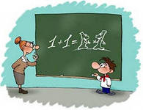
Итак, сегодня мы узнаем…
Откуда возник счет?
Как древние люди считали предметы, не зная цифр и чисел?
Как они сравнивали количество разных объектов?
С помощью чего древние люди считали объекты?

Slide 3
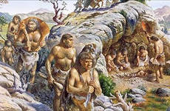
Откуда возник счет?
А знаете ли вы, что счет появился в древние времена, когда люди жили в общинах и занимались охотой и собирательством?

Slide 4
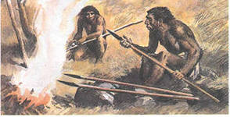
Откуда возник счет?
Поскольку люди жили в общинах, возникла потребность считать необходимое количество добычи, чтобы прокормить всех членов общины, шкур для того, чтобы всех одеть. Но поначалу они могли различать только два понятия: «один» и «много».

Slide 5
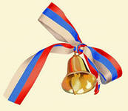
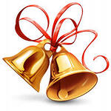
Как древние люди считали предметы, не зная цифр и чисел?
Значит древние люди могли сравнить количество объектов только так:
«один» «много»

Slide 6
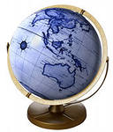
Поиграем?
Назовите количество объектов так, как это сделали бы древние люди:

Slide 7
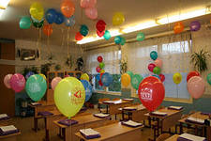
Поиграем?
Назовите количество объектов так, как это сделали бы древние люди:

Slide 8
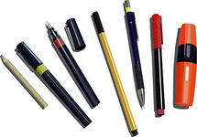
Посчитаем?
Посчитайте количество объектов на картинке так, как вы умеете!

Slide 9
Посчитаем?
Посчитайте количество объектов на картинке так, как вы умеете!

Slide 10
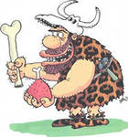
Как древние люди сравнивали количество разных объектов?
Считалось, что сравнить можно только количество одинаковых объектов. Каждый человек из племени –особенный, каждый зверь, убитый на охоте, тоже был единственным в своём роде, даже деревья в лесу не казались одинаковыми. Когда люди стали чем-то обмениваться друг с другом, например, менять шкуры зверей на каменные топоры, появилась и потребность в счёте.

Slide 11
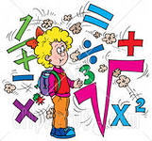
С помощью чего древние люди считали объекты?
Самый важный шаг был сделан, когда человек догадался заменить при счёте одни предметы другими, более удобными, теми, которые были всегда под рукой, например, камешками или раковинами. И когда человек заметил, что у двух шкур, двух камешков есть что-то общее, он сделал одно из величайших изобретений за всю человеческую историю—он изобрёл число!

Slide 12
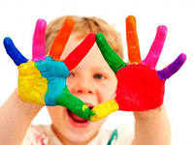
С помощью чего древние люди считали объекты?
Со временем оказалось, что удобнее всего пользоваться для счёта предметами, которые находятся на руке, т.е. пальцами. Так человек начал считать пятёрками, десятками и двадцатками (в ход шли и пальцы ног). Счёт десятками сохранился и в нашей десятичной системе счисления.

Slide 13
А ну-ка, посчитай!

Slide 14
Сколькими пятерками можно посчитать числа?
5
10
25
35
70
100

Slide 15
Сколькими десятками и пятерками можно посчитать…
15 книг
40 карандашей
65 тетрадей
25 ручек
70 фломастеров
30 наклеек
85 апельсинов

Slide 16
Сколькими двадцатками и пятерками можно посчитать…
25 конфет
30 пачек печенья
55 линеек
80 ластиков
45 кленовых листов
75 воздушных шаров
90 человек

Slide 17
Итак…
Что нового вы узнали сегодня на занятии?
Для чего люди пользуются числами?
Какое самое большое число вы знаете?

Slide 18
Молодцы!

Slide 19
Презентацию подготовила учитель математики Баринова Елена Валерьевна МБОУ СОШ №2 г. Радужный

